Slide 1

ORIENTADO A OBJETO
Pandas
Técnico em Desenvolvimento de Sistemas
FPOO

Slide 2
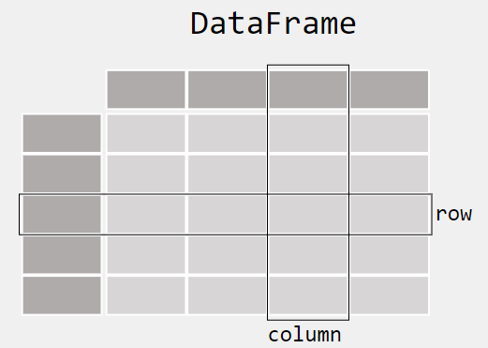
Introdução aos pandas
Ao trabalhar com dados tabulares, como dados armazenados em planilhas ou bancos de dados, o pandas é a ferramenta certa para você. O pandas o ajudará a explorar, limpar e processar seus dados. Nos pandas, uma tabela de dados é chamada de a DataFrame.

Slide 3
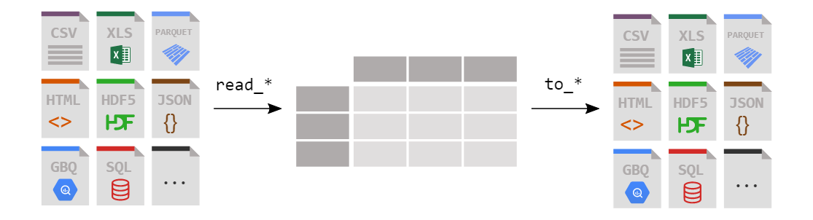
Como leio e escrevo dados tabulares?
pandas suporta a integração com muitos formatos de arquivo ou fontes de dados fora da caixa (csv, excel, sql, json, parquet, ...). A importação de dados de cada uma dessas fontes de dados é fornecida pela função com o prefixo read_*. Da mesma forma, os to_*métodos são usados ​​para armazenar dados.

Slide 4

Como seleciono um subconjunto de uma tabela?
Selecionando ou filtrando linhas e / ou colunas específicas? Filtrando os dados em uma condição? Métodos para fatiar, selecionar e extrair os dados de que você precisa estão disponíveis no pandas.

Slide 5
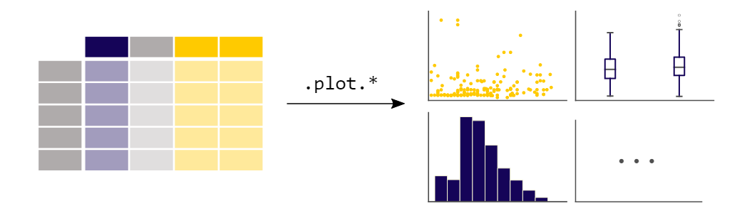
Como criar parcelas em pandas?
pandas fornece plotagem de seus dados fora da caixa, usando o poder do Matplotlib. Você pode escolher o tipo de gráfico (dispersão, barra, boxplot, ...) correspondente aos seus dados.

Slide 6
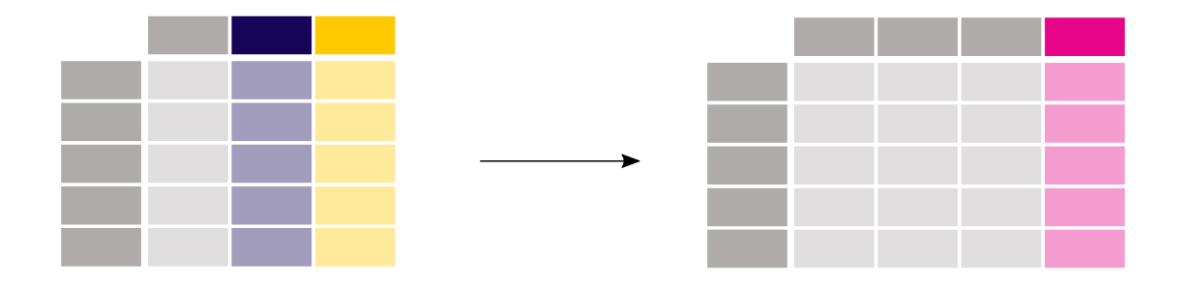
Como criar novas colunas derivadas de colunas existentes?
Não há necessidade de percorrer todas as linhas de sua tabela de dados para fazer cálculos. As manipulações de dados em uma coluna funcionam de forma elementar. Adicionar uma coluna a um com DataFramebase nos dados existentes em outras colunas é simples.

Slide 7

Como remodelar o layout das tabelas?
Altere a estrutura de sua tabela de dados de várias maneiras. Você pode melt()configurar sua tabela de dados de formato amplo para longo / organizado ou pivot() de formato longo para largo. Com agregações integradas, uma tabela dinâmica é criada com um único comando.

Slide 8
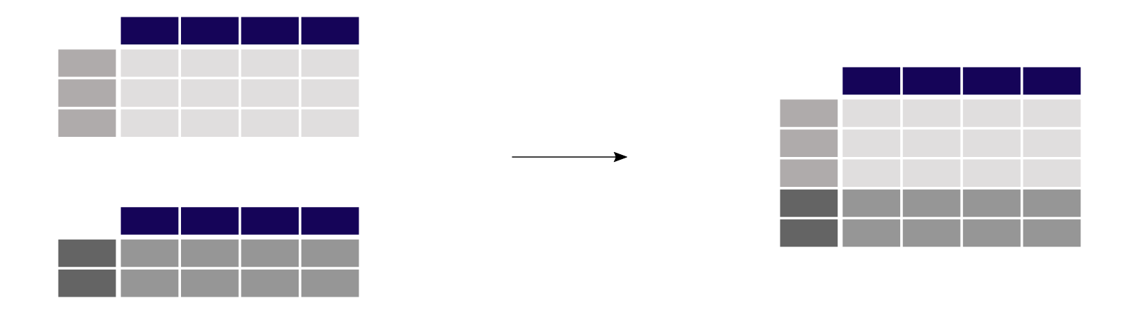
Como combinar dados de várias tabelas?
Múltiplas tabelas podem ser concatenadas tanto em colunas quanto em linhas, já que operações de junção / mesclagem do tipo banco de dados são fornecidas para combinar várias tabelas de dados.

Slide 9
Como manipular dados textuais?
Os conjuntos de dados não contêm apenas dados numéricos. O pandas oferece uma ampla gama de funções para limpar dados textuais e extrair informações úteis deles.

Slide 10
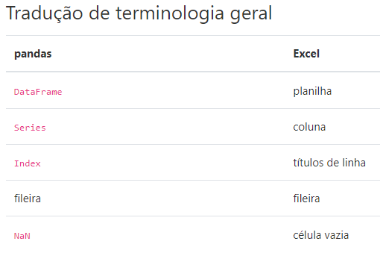
Estruturas de dados

Slide 11


Estruturas de dados

Slide 12
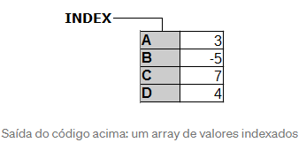
Series nada mais é que um array de 1 dimensão. Você pode considerar um Series também como uma coluna de uma tabela. Exemplo: >>> s = pd.Series([3, -5, 7, 4], index=['a', 'b', 'c', 'd'])

Slide 13
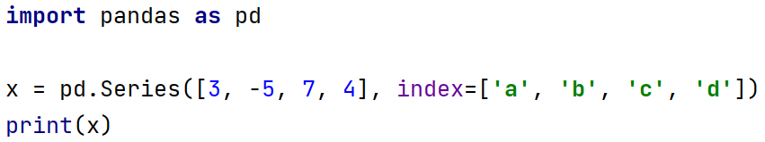
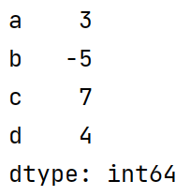

Slide 14
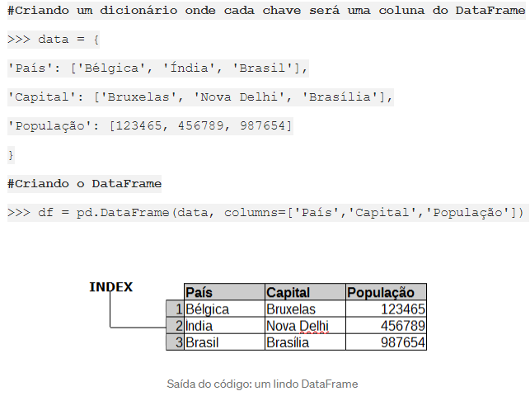
Um DataFrame é simplesmente um conjunto de Series. Trata-se de uma estrutura de dados de 2 dimensões — colunas e linhas — que transforma os dados em uma bela tabela. Exemplo:

Slide 15
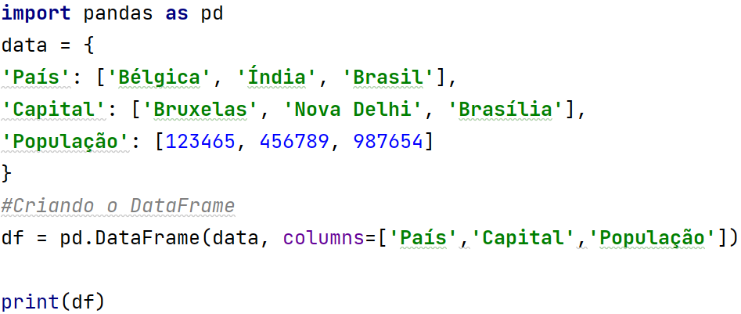
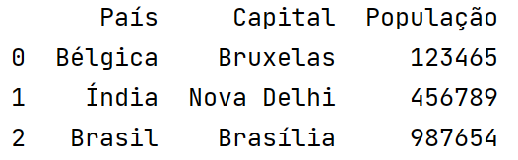

Slide 16
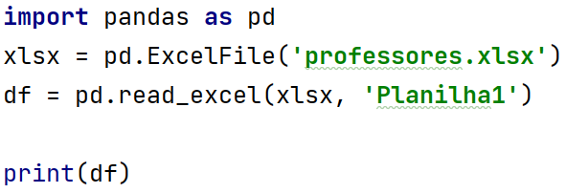
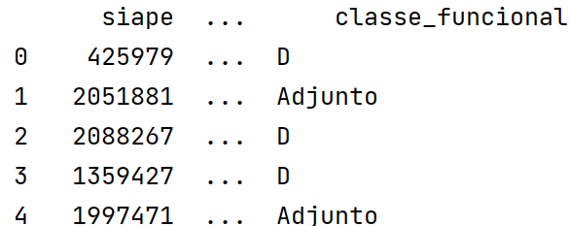
Abrindo arquivos de Excel e criando DataFrame

Slide 17
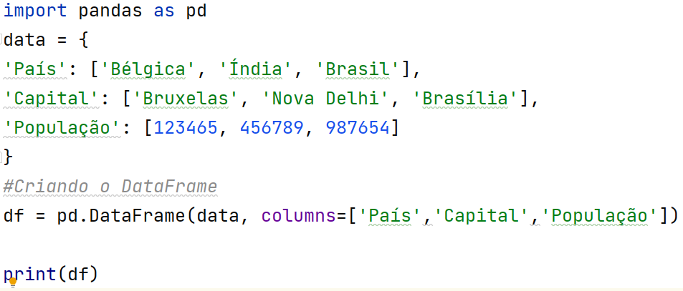
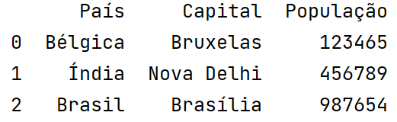
Removendo colunas utilizando o argumento axis=1

Slide 18
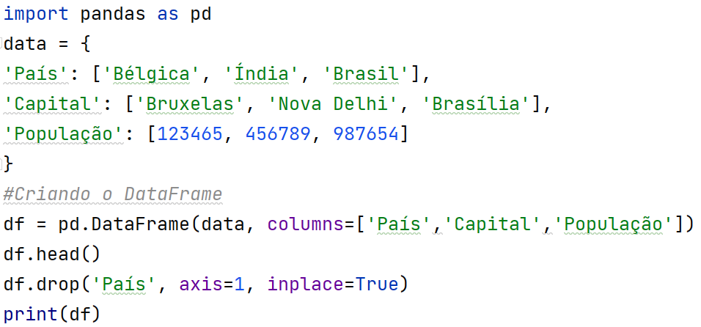
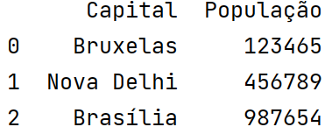
Removendo colunas utilizando o argumento axis=1
Axis = 0 → linha
Axis = 1 → coluna
Inplace = True → Manter na
mesma exibição

Slide 19
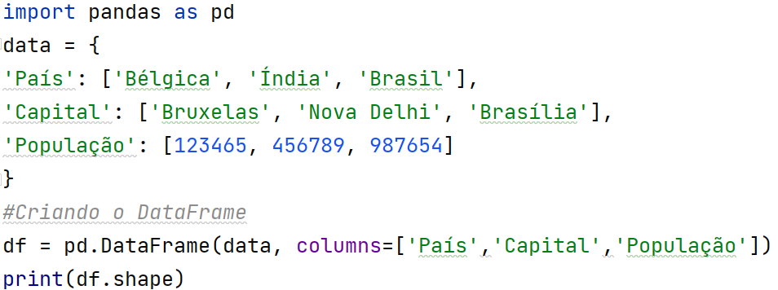

Quantidade de linhas e colunas do DataFrame

Slide 20

Colunas presentes no DataFrame

Slide 21
Colunas presentes no DataFrame

Slide 22

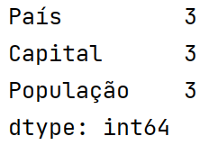
Contagem de dados não-nulos

Slide 23
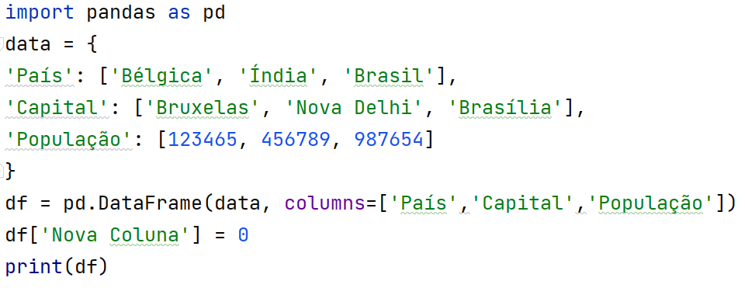
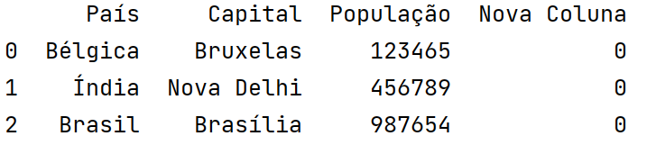
Criando uma nova coluna em um DataFrame

Slide 24
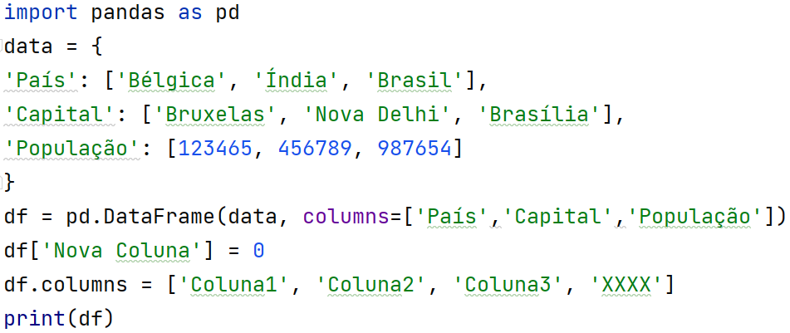
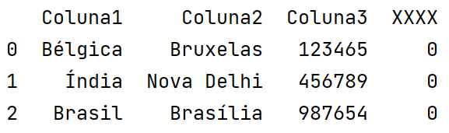
Renomeando colunas de um DataFrame

Slide 25
Utilizando Listas para criar DataFrame

Slide 26
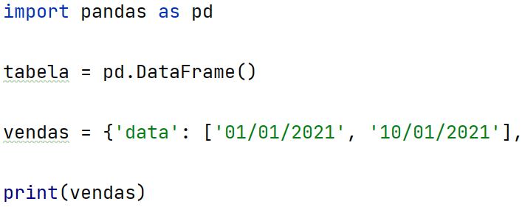
Pandas
Apelido para não ficar escrevendo “pandas”
Tabela dentro do Python
Lista

Slide 27
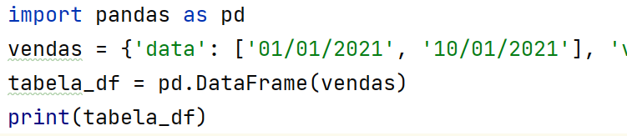
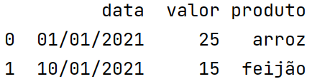
Pandas

Slide 28
Utilizando arquivos

Slide 29
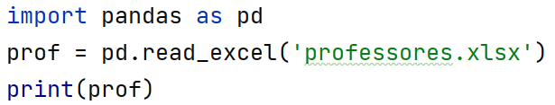
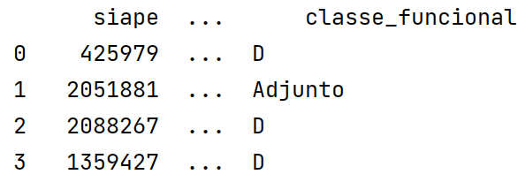
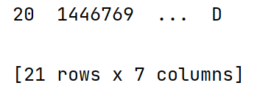
Pandas

Slide 30
Método Head
5 primeiras linhas

Slide 31
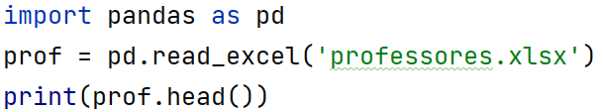
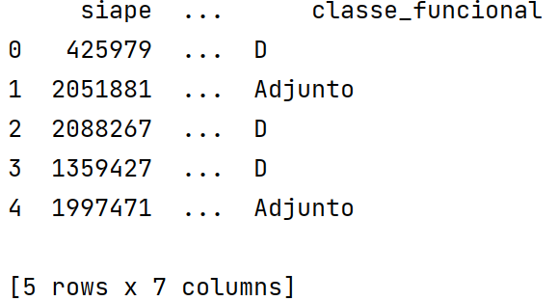
Pandas

Slide 32
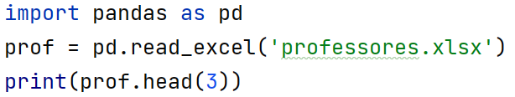
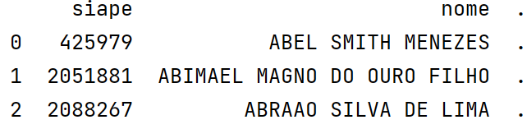
Pandas

Slide 33
Método Shape
Exibe o número de linhas e colunas da tabela

Slide 34
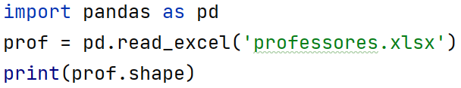

Pandas

Slide 35
Métodos de Edição

Slide 36
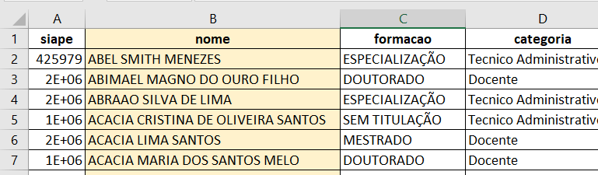
Exibindo apenas uma coluna

Slide 37
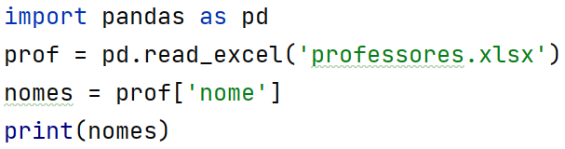
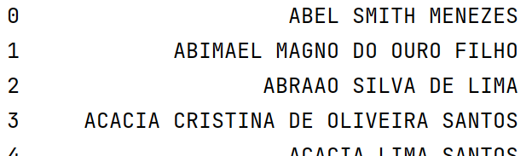
Exibindo apenas uma coluna

Slide 38
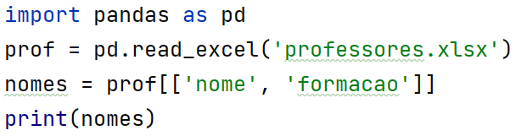
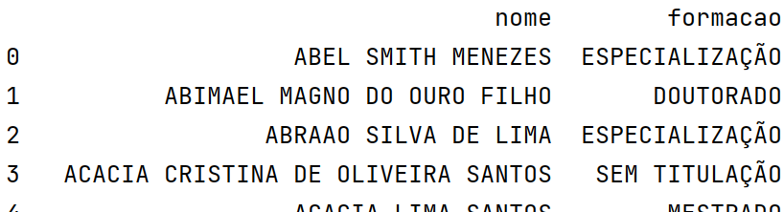
Exibindo duas colunas

Slide 39
Método LOC
Selecionar linhas específicas (condicional)

Slide 40
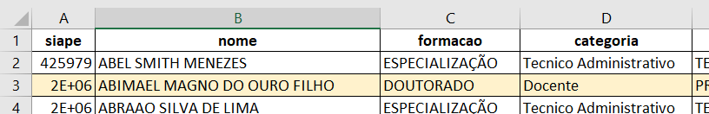
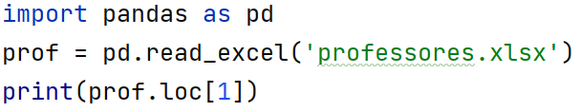
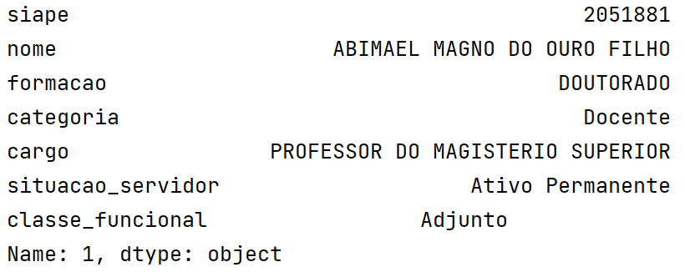
Selecionando uma linha

Slide 41
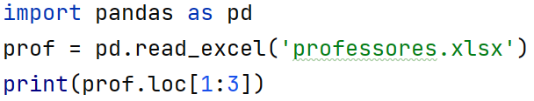
Selecionando várias linhas

Slide 42
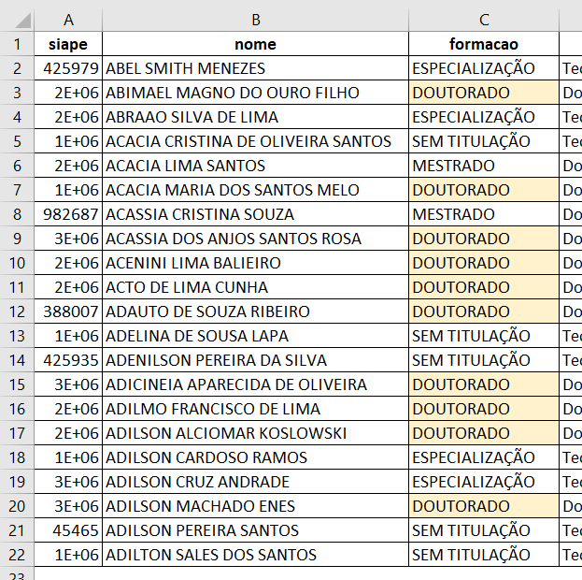
Selecionando linhas na condicional

Slide 43
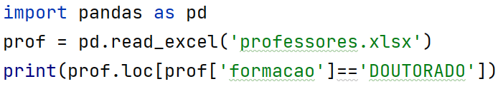
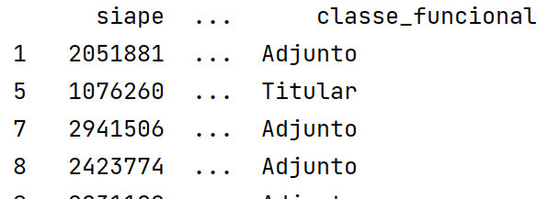
Selecionando linhas na condicional

Slide 44
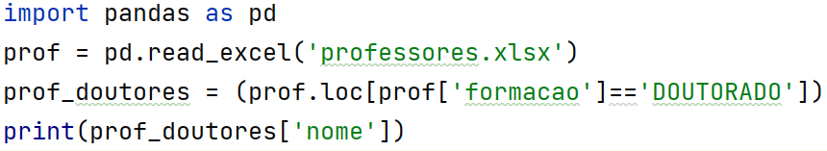
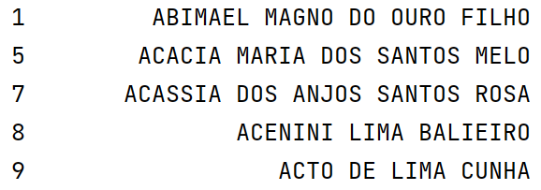
Selecionando linhas na condicional

Slide 45
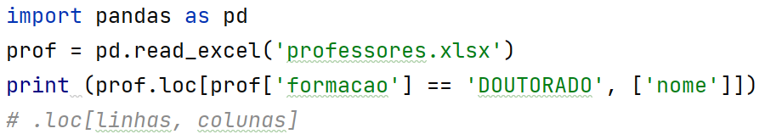
Selecionando linhas na condicional

Slide 46


Selecionando um valor (linha, col)

Slide 47
Adicionar Colunas

Slide 48


Criar coluna a partir de uma que já existe

Slide 49

Criar coluna a partir de uma que já existe

Slide 50

Criar coluna a partir de uma que já existe

Slide 51

Criar coluna a partir de uma que já existe

Slide 52

Criar coluna a partir de uma que já existe

Slide 53


Criar coluna com valor padrão

Slide 54
Adicionar Linhas

Slide 55


Lendo os cabeçalhos

Slide 56

Adicionando linhas no arquivo

Slide 57

Adicionando linhas no arquivo

Slide 58

Adicionando linhas no arquivo

Slide 59

Adicionando linhas no arquivo

Slide 60

Adicionando linhas no arquivo

Slide 61


Desafio 01
Insira uma entrada de dados para cada cabeçalho, preenchendo e inserindo os valores sempre na próxima linha do arquivo.

Slide 62

Resposta

Slide 63

Desafio 02
Deixar entrada para o número de cadastros.

Slide 64

Resposta

Slide 65


Slide 66
Exclusão

Slide 67




Slide 68



Slide 69
Imprimir toda a planilha
Print(planilha.string())

